Slide 1
Praktyki zagraniczne „Erasmus+” w Rimini

Slide 2
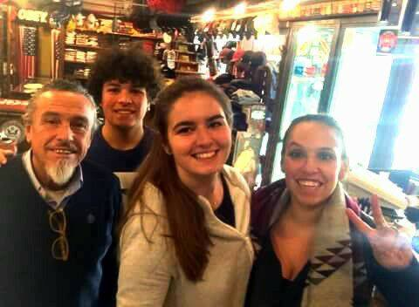
Praktyki miałam w sklepie, który nazywa się 71. W pracy zajmowałam się głównie metkowaniem oraz sortowaniem ubrań i przygotowaniem ich do sprzedaży. Bardzo lubiłam moje miejsce pracy oraz wszystkich pracowników ☺

Slide 4
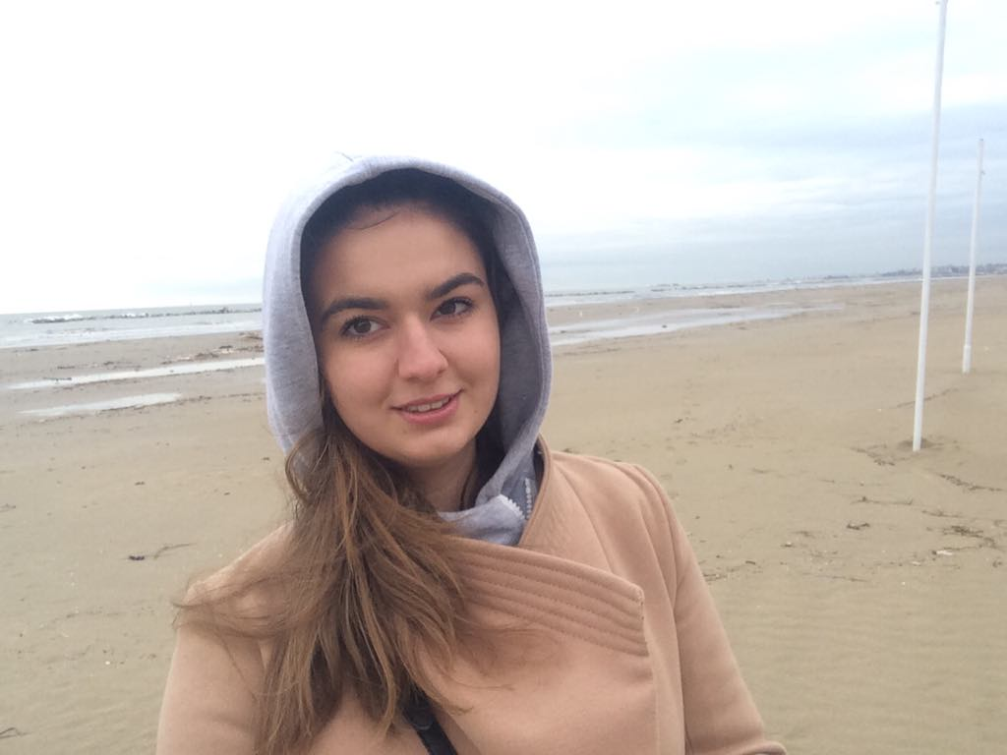
Moje miejsce pracy znajdowało się nad samym morzem ☺ dlatego zawsze przed pracą szłam podziwiać widoki

Slide 5
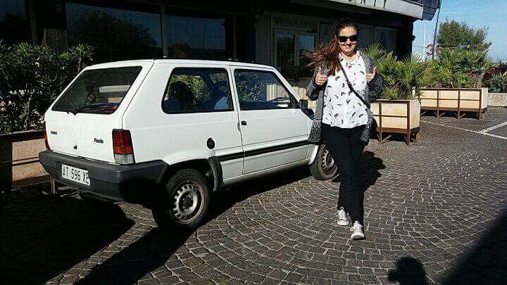
We Włoszech zwiedziłam wiele ciekawych miejsc. Poznałam nowych ludzi oraz kulturę tego kraju

Slide 6
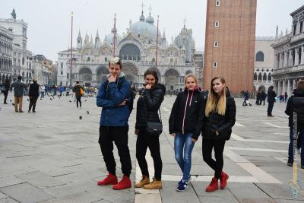
Zwiedziłam Wenecję oraz San Marino ☺ Myślę, że każdy powinien je zobaczyć, jest tam naprawdę pięknie !

Slide 7
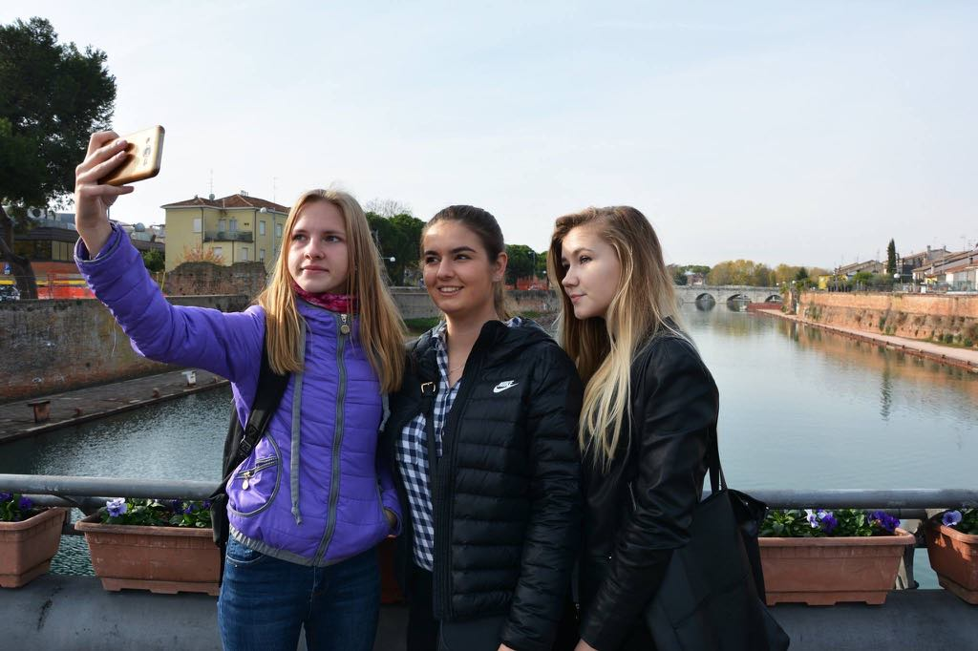
Wolny czas spędzałam z przyjaciółmi. Zwiedzaliśmy miasto, chodziliśmy do restauracji kosztować włoskiej kuchni, oraz odwiedzaliśmy centra handlowe ☺

Slide 8
W biurze Sistema Turismo spotkałam wielu pomocnych ludzi, którzy pomagali nam o każdej potrzebie☺

Slide 9
Cieszę się, że mogłam wziąć udział w praktykach. Jest to bardzo cenne doświadczenie, które na pewno na długo zapamiętam. Dziękuję za taką możliwość, jaką dostałam, takie praktyki polecam każdemu ☺
Joanna Stebel

